Slide 1


Кодирование и формулировка диагноза при сердечно-сосудистых заболеваниях
Всероссийский конгресс с международным участием «Актуальные вопросы амбулаторного ведения пациентов с сердечно-сосудистыми заболеваниями».
Казань, 22 ноября 2019 г.
Франк Георгий Авраамович – зав. кафедрой патологической анатомии ФГБОУ ДПО «Российская медицинская академия непрерывного профессионального образования» Минздрава России, главный внештатный специалист по патологической анатомии Минздрава России, первый вице-президент Российского общества патологоанатомов, академик РАН, д.м.н., профессор, заслуженный деятель науки Российской Федерации
Зайратьянц Олег Вадимович – зав. кафедрой патологической анатомии ФГБОУ ВО «Московский государственный медико-стоматологический университет имени А.И. Евдокимова» Минздрава России, вице-президент Российского общества патологоанатомов, д.м.н., профессор
Кактурский Лев Владимирович – научный руководитель ФГБНУ «Научно-исследовательский институт морфологии человека», президент Российского общества патологоанатомов, член-корреспондент РАН, д.м.н., профессор
Notes:
Всероссийский конгресс с международным участием «Актуальные вопросы амбулаторного ведения пациентов с сердечно-сосудистыми заболеваниями». Казань, 22 ноября.

Slide 2

Вице-премьер Татьяна Голикова заявила на брифинге в декабре 2018 года, что врачи предоставляют неверные данные о причинах смертности в стране.
«Получив очередные ежемесячные данные по смертности и ее причинам, мы увидели, что перекос идет в сторону нервных, эндокринных заболеваний и прочих, которые не являются причиной смертности в нашем традиционном восприятии. У нас было такое предположение с Минздравом, что, кодируя другими причинами, коллеги занижают смертность от контролируемых причин — сердечно-сосудистых и онкологических»
«Было дано мое поручение, чтобы каждый регион представил в Министерство здравоохранения полное обоснование, почему это произошло. И действительно: были подтверждены случаи неправильного кодирования. Было дано поручение скорректировать статистику, приведя все в соответствие»

Slide 3

На заседании президиума Совета при Президенте РФ по по стратегическому развитию и нацпроектам (14 октября 2019 г., Горки, Московская область) Премьер-министр РФ Дмитрий Медведев подверг резкой критике практику ряда регионов по искажению данных о смертности населения. Глава правительства предостерег губернаторов от попыток улучшить показатели, указывая вместо кардиологических и онкологических заболеваний иные причины смерти.
«Регионы не должны манипулировать статистикой смертности и "подгонять" показатели. Если такие случаи будут обнаружены, последуют весьма неприятные меры для руководителей регионов».

Slide 4

Заседание президиума Совета при Президенте Российской Федерации по стратегическому развитию и национальным проектам ((14 октября 2019 г., Горки, Московская область)
Замглавы Минздрава РФ Наталья Хорова:
«За январь – август по сравнению с аналогичным периодом 2018 года отмечено снижение показателя смертности от болезней системы кровообращения… Но в 36 субъектах Российской Федерации отмечается рост показателя смертности от болезней системы кровообращения. Это, по оценке Министерства здравоохранения, связано с усилением контроля в данных регионах за достоверностью кодирования причин смертности.»

Slide 5
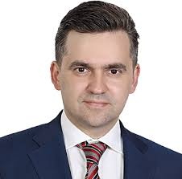
Заседание президиума Совета при Президенте Российской Федерации по стратегическому развитию и национальным проектам ((14 октября 2019 г., Горки, Московская область)
Губернатор Ивановской области Станислав Воскресенский:
«Показатель смертности от сердечно-сосудистых болезней в Ивановской области за восемь месяцев 2019 г. вырос на 24,1%, причем по итогам первых четырех месяцев рост был еще выше — 32%.
Мы в конце 2018 года провели инвентаризацию кодировки причин смертности. У нас пряталась смертность от сердечно-сосудистых заболеваний в смертности от старости и в смертности от болезней нервной системы. Чтобы этого не происходило, чтобы иметь реальную картину и реальный диагноз, мы там навели порядок»

Slide 6
КТО ФОРМУЛИРУЕТ ПОСМЕРТНЫЙ ДИАГНОЗ И ОФОРМЛЯЕТ СВИДЕТЕЛЬСТВО О СМЕРТИ В РОССИИ ?
65% - умершие от заболеваний
Андреев Е.М. Демографическое обозрение, 2016;3,2:103-142; Франк Г.А. (ред.). Состояние и основные задачи развития патолого-анатомической службы РФ. Минздрав России, 2016-2018

Slide 7


Основные источники
_{СОСТАВИТЕЛИ:}
Г.А. Франк, академик РАН, д.м.н., профессор, заведующий кафедрой патологической анатомии ГБОУ ДПО РМАНПО Минздрава РФ, главный внештатный патологоанатом Минздрава России, первый вице-президент Российского общества патологоанатомов
О.В. Зайратьянц, д.м.н., профессор, заведующий кафедрой патологической анатомии ГБОУ ВПО «МГМСУ им. А.И. Евдокимова» Минздрава России, вице-президент Российского и председатель Московского общества патологоанатомов
П.Г. Мальков, д.м.н., доцент, профессор кафедры патологической анатомии ГБОУ ДПО РМАПО Минздрава РФ, руководитель курса патологической анатомии кафедры физиологии и общей патологии факультета фундаментальной медицины ФГБОУ ВО «МГУ им. М.В. Ломоносова»
Л.В. Кактурский, член-корреспондент РАН, д.м.н., профессор, научный руководитель ФГБНУ «НИИ морфологии человека», президент Российского общества патологоанатомов
СОСТАВИТЕЛИ:
О.В.Зайратьянц, Е.Ю.Васильева, Л.М.Михалева, А.С.Оленев, С.Н.Черкасов, А.Л.Черняев, Н.А.Шамалов, А.В.Шпектор. М.; ДЗМ, 2019. www.mosgorzdrav.ru

Slide 8

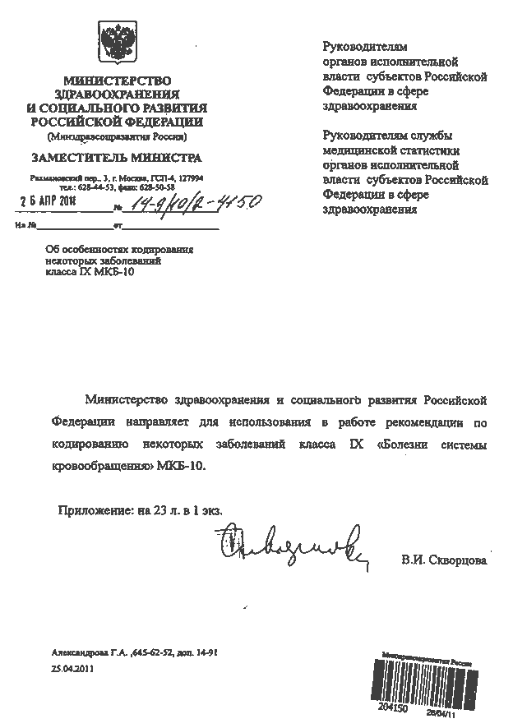
Рекомендации по кодированию и учету причин смерти
Письма Минздрава России
от 19.01.2009 г. № 14-6/10/2-178 «О порядке выдачи и заполнения медицинских свидетельств о рождении и смерти»;
от 26.04.2011 г. № 14-9/10/2-4150 «Об особенностях кодирования некоторых заболеваний класса IX МКБ-10»;
от 14.03.2013 г. № 13-7/10/2-1691 «Применение принципов кодирования некоторых заболеваний класса IX болезней системы кровообращения по МКБ-10»
от 05.10.2015 г. № 13-2/1112 «О кодировании состояний «Деменция» и «Старость» в качестве первоначальной причины смерти»
от 01.07.2016 г. № 13-2/10/2-4009 «Методические рекомендации по порядку статистического учета и кодирования болезни, вызванной ВИЧ в статистике заболеваемости и смертности» В части I повторены все ранние рекомендации из писем Минздрава России 2009-2013 гг.
Рекомендации специалистов по статистике (ЦНИИОИЗ)
● Вайсман Д.Ш. Руководство по использованию Международной классификации болезней в практике врача: в 2-х томах. М.: РИО ЦНИИОИЗ, 2013;
● Порядок оформления «Медицинских свидетельств о смерти» в случаях смерти от некоторых болезней системы кровообращения / Методические рекомендации./ Вайсман Д.Ш., Леонов С.А. – М.: ЦНИИОИЗ, 2013

Slide 9
Диагноз (греч. διάγνωσις – распознать, различить, точно взвесить, составить мнение) – это медицинское заключение о состоянии здоровья, об имеющемся заболевании, оформленное в соответствии с действующими стандартами, выраженное в терминах, предусмотренных принятыми классификациями и номенклатурой болезней, обозначающих название болезней, их форм, вариантов течения, и основанное на всестороннем систематическом изучении пациента; содержанием диагноза могут быть также особые физиологические состояния организма (беременность, климакс, состояние после разрешения патологического процесса и др.), заключение об эпидемическом очаге
Большая медицинская энциклопедия. Под ред. Петровского Б.В. М.: Советская энциклопедия; 1977; Энциклопедический словарь медицинских терминов. Под ред. акад. Петровского Б.В. М.: Советская энциклопедия; 1982;
Формулировка патологоанатомического диагноза. Клинические рекомендации. Серия «Клинические рекомендации Российского общества патологоанатомов». Под ред. Г.А. Франка, О.В. Зайратьянца, П.Г. Малькова, Л.В. Кактурского. – М.: «Практическая медицина», 2016

Slide 10
Диагноз должен быть:
- нозологическим (каждая рубрика должна начинаться с нозологической формы - нозологической единицы – заболевания или травмы, если это невозможно – синдрома);
Патологическая анатомия. Национальное руководство. Под ред. Пальцева М.А., Кактурского Л.В., Зайратьянца О.В. М.: ГЭОТАР-Медиа; 2011;
Формулировка патологоанатомического диагноза. Клинические рекомендации. Серия «Клинические рекомендации Российского общества патологоанатомов». Под ред. Г.А. Франка, О.В. Зайратьянца, П.Г. Малькова, Л.В. Кактурского. – М.: «Практическая медицина», 2016

Slide 11
Нозологическая форма (единица) – это совокупность клинических, лабораторных и инструментальных диагностических признаков, позволяющих идентифицировать заболевание (отравление, травму, физиологическое состояние) и отнести его к группе состояний с общей этиологией и патогенезом, клиническими проявлениями, общими подходами к лечению и коррекции состояния
Синдром – это состояние, развивающееся как следствие заболевания и определяющееся совокупностью клинических, лабораторных, инструментальных диагностических признаков, позволяющих идентифицировать его и отнести к группе состояний с различной этиологией, но общим патогенезом, клиническими проявлениями, общими подходами к лечению, зависящих, вместе с тем, и от заболеваний, лежащих в основе синдрома
Приказ Минздрава России от 22 января 2001 г. № 12 «Термины и определения системы стандартизации в здравоохранении. Отраслевой стандарт ОСТ ТО № 91500.01.0005-2001»

Slide 12
Диагноз должен быть:
- нозологическим (каждая рубрика должна начинаться с нозологической формы - нозологической единицы – заболевания или травмы, если это невозможно – синдрома);
- соответствующим международным номенклатуре и классификациям болезней – Международной номенклатуре болезней и МКБ-10, рекомендациям ВОЗ (МКБ -10, том 2), а также добавленным рубрикам в соответствии с обновлениями ВОЗ 1996-2019 гг. (Письмо Минздрава России от 05.12.2014 г. №13-2/1664, русскоязычная версия МКБ-10-2016 и т.д.);;
- развернутым, содержать дополнительную (интранозологическую) характеристику патологических процессов (клинико-анатомическую форму страдания, тип течения, степень активности, стадию, локализацию процесса, функциональные нарушения), включать все известные в данном конкретном случае морфологические, клинико-лабораторные и другие данные.
Патологическая анатомия. Национальное руководство. Под ред. Пальцева М.А., Кактурского Л.В., Зайратьянца О.В. М.: ГЭОТАР-Медиа; 2011;
Формулировка патологоанатомического диагноза. Клинические рекомендации. Серия «Клинические рекомендации Российского общества патологоанатомов». Под ред. Г.А. Франка, О.В. Зайратьянца, П.Г. Малькова, Л.В. Кактурского. – М.: «Практическая медицина», 2016

Slide 13
Диагноз должен быть:
- этиологическим и патогенетическим (если это не противоречит медико-социальным требованиям, имеющим приоритет);
- структурно оформленным - рубрифицированным (разделенным на унифицированные рубрики);
- фактически и логически обоснованным (достоверным);
- своевременным и динамичным (это касается заключительного клинического диагноза)
МКБ-10 не является руководством для формулирования клинического, патологоанатомического или судебно-медицинского диагнозов, а служит только для их формализации (МКБ-10, т.2, 1995)
Патологическая анатомия. Национальное руководство. Под ред. Пальцева М.А., Кактурского Л.В., Зайратьянца О.В. М.: ГЭОТАР-Медиа; 2011;
Формулировка патологоанатомического диагноза. Клинические рекомендации. Серия «Клинические рекомендации Российского общества патологоанатомов». Под ред. Г.А. Франка, О.В. Зайратьянца, П.Г. Малькова, Л.В. Кактурского. – М.: «Практическая медицина», 2016

Slide 14
Основные требования к формулировке заключительного клинического, патологоанатомического и судебно-медицинского диагнозов являются едиными
Это обусловлено не только сходными правилами формулировки, но и необходимостью их сличения (сопоставления) при проведении клинико-экспертной работы
Соблюдение этих требований должно быть неукоснительным для врачей всех специальностей и во всех медицинских организациях
Патологическая анатомия. Национальное руководство. Под ред. Пальцева М.А., Кактурского Л.В., Зайратьянца О.В. М.: ГЭОТАР-Медиа; 2011;
Формулировка патологоанатомического диагноза. Клинические рекомендации. Серия «Клинические рекомендации Российского общества патологоанатомов». Под ред. Г.А. Франка, О.В. Зайратьянца, П.Г. Малькова, Л.В. Кактурского. – М.: «Практическая медицина», 2016

Slide 15
Функции диагноза
- медицинская: диагноз является обоснованием к выбору методов лечения и профилактических мероприятий, а также для оценки прогноза развития заболевания;
- социальная: диагноз является обоснованием для медицинской экспертизы (экспертиза временной нетрудоспособности, медико-социальная экспертиза, военно-врачебная экспертиза, судебно-медицинская и судебно-психиатрическая экспертиза, экспертиза профессиональной пригодности и экспертиза связи заболевания с профессией, экспертиза качества медицинской помощи);
- экономическая: диагноз является основой для нормативного регулирования здравоохранения в рамках порядков оказания медицинской помощи, стандартов медицинской помощи и клинических рекомендаций (протоколов лечения).
- статистическая: диагноз является источником государственной статистики заболеваемости и причин смерти населения
Федеральный закон от 21 ноября 2011 г. № 323-ФЗ «Об основах охраны здоровья граждан в Российской Федерации»

Slide 16
Ни одна из функций диагноза не может быть реализуема за счет создания условий, могущих обеспечить снижение качества оказания медицинской помощи
Диагноз всегда должен представлять собой полноценное медицинское заключение о состоянии здоровья и об имеющемся заболевании (состоянии)
Медицинская и социальная функции диагноза приоритетны по отношению к экономической и статистической. В связи с этим недопустимо любое выхолащивание и упрощение диагноза, мотивируемое необходимостью подогнать его под стандартизованные формулировки, схемы или правила
Федеральный закон от 21 ноября 2011 г. № 323-ФЗ «Об основах охраны здоровья граждан в Российской Федерации»

Slide 17
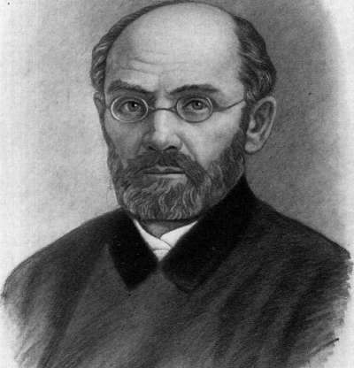

Учение о диагнозе – приоритет отечественной медицины
«Предпочитаю из писателей Толстого, из врачей - Захарьина» А.П. Чехов
Григорий Антонович Захарьин (1829 — 1897)
Ввел понятия главная болезнь (diagnosis morbi) и второстепенные расстройства (diagnosis aegri)
Захарьин Г.А. Клинические лекции и избранные статьи. Лекции и статьи. — 2-е изд., доп. — М.: Печатня А.И. Снегирёвой, 1910. — 557 с

Slide 18

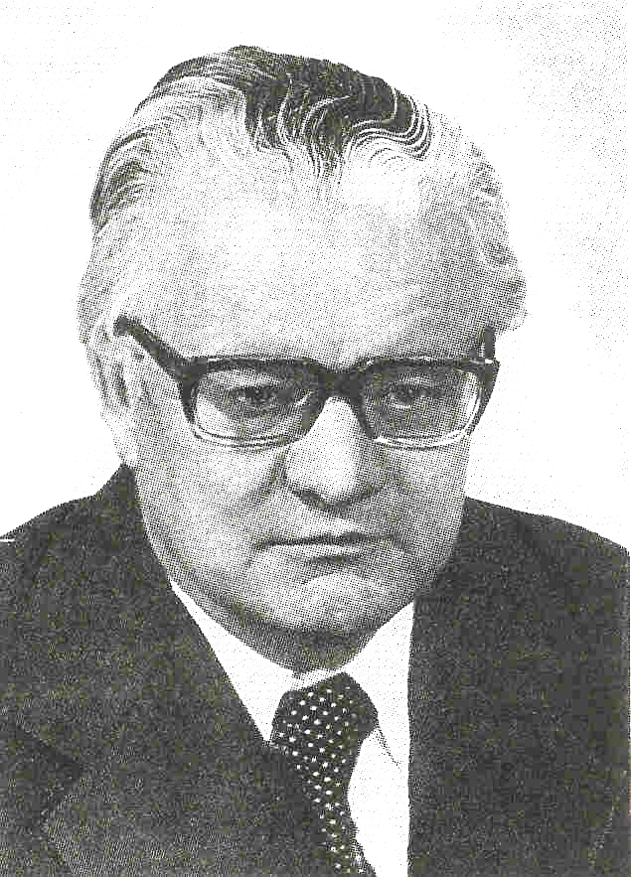
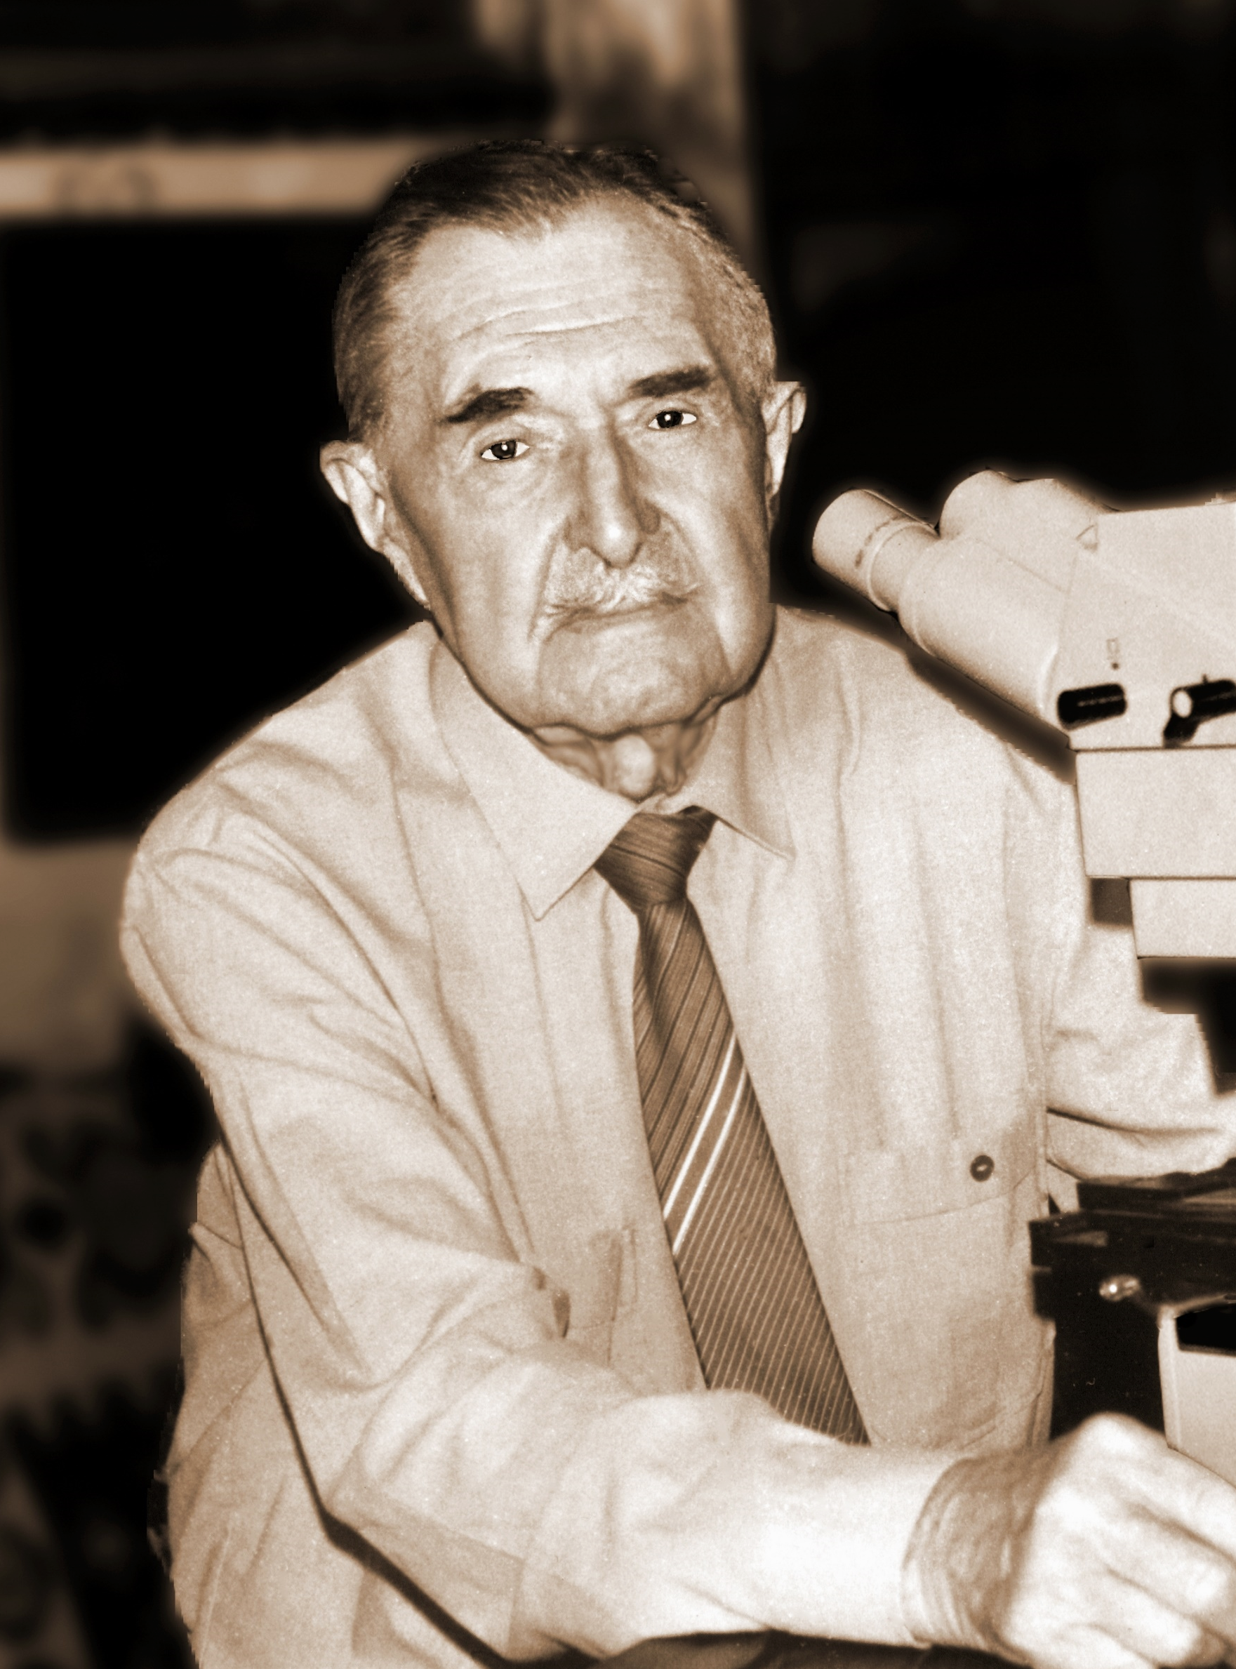
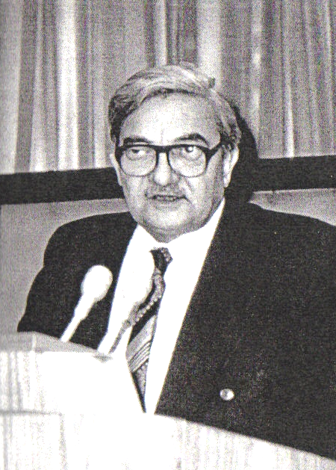
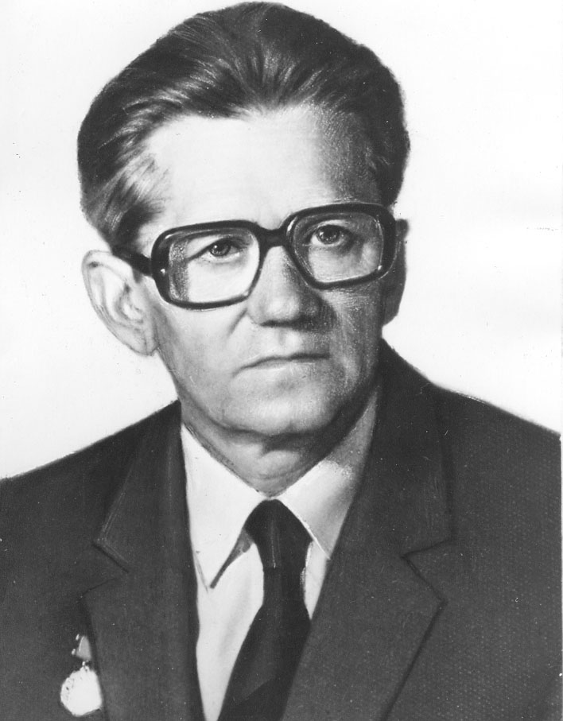
Основы учения о диагнозе заложены в середине XX века отечественными патологами
И.В.Давыдовский, А.И.Струков, А.М.Вихерт, А.В.Смольянников, Д.С.Саркисов, В.В.Серов, О.К.Хмельницкий, Н.К.Пермяков, Г.Г.Автандилов и другие
Детально обоснованы и внедрены в практику варианты формулировки, кодирования диагноза и оформления свидетельства о смерти как при одном заболевании (состоянии), так и сочетании нескольких нозологических форм

Slide 19
Основное заболевание – это заболевание, которое само по себе или в связи с осложнениями вызывает первоочередную необходимость оказания медицинской помощи в связи с наибольшей угрозой работоспособности, жизни и здоровью, либо приводит к инвалидности, либо становится причиной смерти
Термин «Основной диагноз» ошибочный, не синоним термину «Основное заболевание»
Федеральный закон от 21 ноября 2011 г. № 323-ФЗ «Об основах охраны здоровья граждан в Российской Федерации»

Slide 20
Осложнение основного заболевания – это: нозологическая единица, синдром или патологический процесс, патогенетически и/или этиологически связанный с основным заболеванием, но не являющийся его проявлением, утяжеляющий его течение и, нередко, являющийся непосредственной причиной смерти.
Граница между понятиями «проявление» и «осложнение» основного заболевания не всегда четко определена
Приказ Минздрава России от 22 января 2001 г. № 12 «Термины и определения системы стандартизации в здравоохранении. Отраслевой стандарт ОСТ ТО № 91500.01.0005-2001»

Slide 21
Сопутствующее заболевание – это заболевание, которое не имеет причинно-следственной связи с основным заболеванием, уступает ему в степени необходимости оказания медицинской помощи, влияния на работоспособность, опасности для жизни и здоровья и не является причиной смерти
Сопутствующие заболевания могут быть представлены одной или несколькими нозологическими единицами (реже – синдромами). По поводу этих заболеваний могли производиться определенные лечебно-диагностические мероприятия
Сопутствующие заболевания не могут иметь смертельных осложнений
Федеральный закон от 21 ноября 2011 г. № 323-ФЗ «Об основах охраны здоровья граждан в Российской Федерации»

Slide 22
Для анализа причин смерти в МКБ-10 введены понятия:
Первоначальная причина смерти – 1) болезнь (травма), вызвавшая цепь болезненных процессов, непосредственно приведших к смерти, или 2) обстоятельства несчастного случая или акта насилия, которые вызвали смертельную травму
Непосредственная причина смерти – осложнение (синдром или нозологическая единица), определяющее развитие терминального состояния и механизма смерти (но не элемент самого механизма смерти - танатогенеза)
Понятие первоначальной причины смерти – аналог понятия основного заболевания, а понятие непосредственной причины смерти – аналог смертельного осложнения основного заболевания
Формулировка патологоанатомического диагноза. Клинические рекомендации. Серия «Клинические рекомендации Российского общества патологоанатомов». Под ред. Г.А.Франка, О.В.Зайратьянца, П.Г.Малькова, Л.В.Кактурского. М.: «Практическая медицина», 2016; Правила формулировки патологоанатомического диагноза, выбора и кодирования по МКБ-10 причин смерти. Методические рекомендации Департамента здравоохранения г. Москвы №№ 45-56. О.В.Зайратьянц, Е.Ю.Васильева, Л.М.Михалева, А.С.Оленев, С.Н.Черкасов, А.Л.Черняев, Н.А.Шамалов, А.В.Шпектор. М.; ДЗМ, 2019. www.mosgorzdrav.ru

Slide 23
Первоначальная и непосредственная причины смерти, а также промежуточные состояния (осложнения – при наличии) выносятся в медицинское свидетельство о смерти (и кодируются по МКБ-10)
Сопутствующие заболевания, поскольку они не способствуют смерти, не имеют причинно-следственной связи с основным заболеванием, не могут быть ассоциированы с причиной смерти, в статистике причин смерти не используются, и потому, не кодируются по МКБ-10 в диагнозе, а в МСС не выносятся
Формулировка патологоанатомического диагноза. Клинические рекомендации. Серия «Клинические рекомендации Российского общества патологоанатомов». Под ред. Г.А.Франка, О.В.Зайратьянца, П.Г.Малькова, Л.В.Кактурского. М.: «Практическая медицина», 2016;
Правила формулировки патологоанатомического диагноза, выбора и кодирования по МКБ-10 причин смерти. Методические рекомендации Департамента здравоохранения г. Москвы №№ 45-56. О.В.Зайратьянц, Е.Ю.Васильева, Л.М.Михалева, А.С.Оленев, С.Н.Черкасов, А.Л.Черняев, Н.А.Шамалов, А.В.Шпектор. М.; ДЗМ, 2019. www.mosgorzdrav.ru

Slide 24

Рекомендации Минздрава России и ЦНИИОИЗ
«Не рекомендуется включать в Свидетельство в качестве причин смерти симптомы и состояния, сопровождающие механизм смерти, например, такие, как сердечная или дыхательная недостаточность, которые встречаются у всех умерших»
НО: в МКБ-10
I50.0 – застойная сердечная недостаточность (при болезнях сердца);
I50.1 – левожелудочковая недостаточность (острая, с отеком легких, при болезнях сердца)
Письма Минздрава России от 19.01.2009 г. № 14-6/10/2-178 «О порядке выдачи и заполнения медицинских свидетельств о рождении и смерти»; от 26.04.2011 г. № 14-9/10/2-4150 «Об особенностях кодирования некоторых заболеваний класса IX МКБ-10»; от 14.03.2013 г. № 13-7/10/2-1691 «Применение принципов кодирования некоторых заболеваний класса IX болезней системы кровообращения по МКБ-10»; от 01.07.2016 г. № 13-2/10/2-4009 «Методические рекомендации по порядку статистического учета и кодирования болезни, вызванной ВИЧ в статистике заболеваемости и смертности»; Вайсман Д.Ш. Руководство по использованию Международной классификации болезней в практике врача: в 2-х томах. М.: РИО ЦНИИОИЗ, 2013; Порядок оформления «Медицинских свидетельств о смерти» в случаях смерти от некоторых болезней системы кровообращения / Методические рекомендации./ Вайсман Д.Ш., Леонов С.А. – М.: ЦНИИОИЗ, 2013

Slide 25
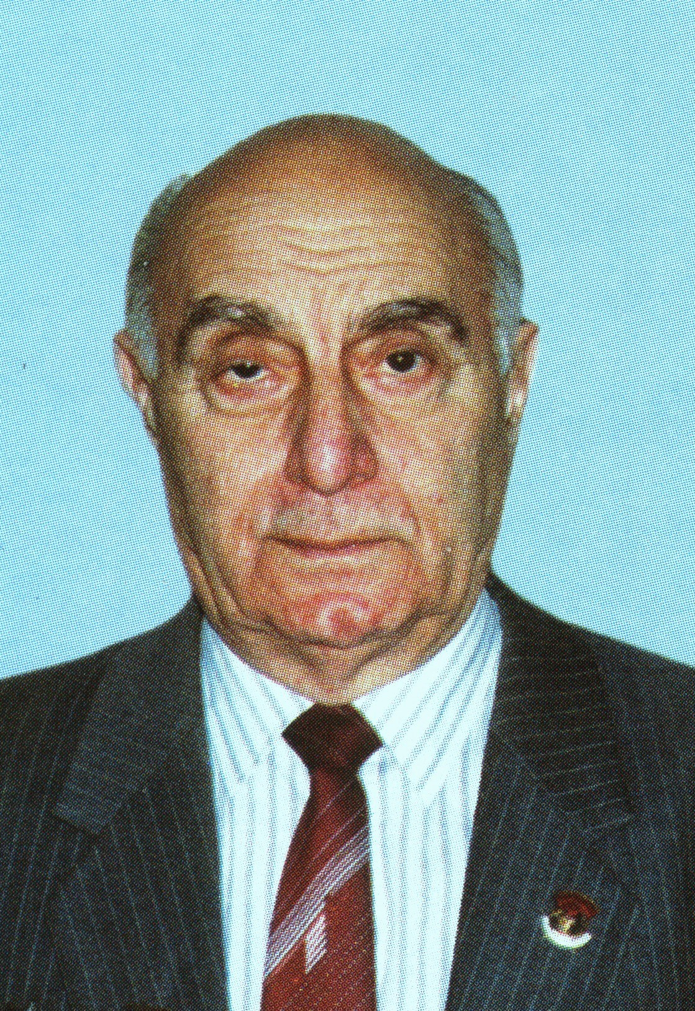

Основы учения о коморбидности заложены в середине XX века отечественными патологами
1971 год – предложено понятие «Комбинированное основное заболевание (конкурирующие, сочетанные и фоновые заболевания)» (Г.Г.Автандилов)
1970 – 1983 гг. - разработка мультикаузального диагноза А.В.Смольянниковым, А.К.Апатенко, А.М.Вихертом, О.К.Хмельницким Д.С.Саркисовым, Н.К.Пермяковым, В.В.Серовым и др.

Slide 26
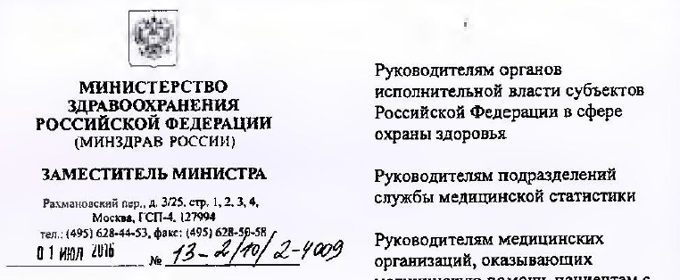

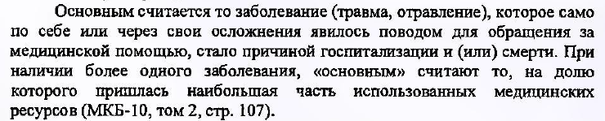

Slide 27
Структура «сложного» диагноза (при наличии коморбидных заболеваний)
1. Основное заболевание
2. Конкурирующие, сочетанные, фоновые заболевания (коморбидные заболевания – при наличии)
3. Осложнения основного заболевания (и коморбидных – при наличии)
4. Сопутствующие заболевания
Коморбидные заболевания (конкурирующие, сочетанные и фоновые) обязательно должны быть отражены в части II п. 19 медицинского свидетельства о смерти как прочие важные состояния, способствовавшие смерти
Формулировка патологоанатомического диагноза. Клинические рекомендации. Серия «Клинические рекомендации Российского общества патологоанатомов». Под ред. Г.А.Франка, О.В.Зайратьянца, П.Г.Малькова, Л.В.Кактурского. М.: «Практическая медицина», 2016; Правила формулировки патологоанатомического диагноза, выбора и кодирования по МКБ-10 причин смерти. Методические рекомендации Департамента здравоохранения г. Москвы №№ 45-56. О.В.Зайратьянц, Е.Ю.Васильева, Л.М.Михалева, А.С.Оленев, С.Н.Черкасов, А.Л.Черняев, Н.А.Шамалов, А.В.Шпектор. М.; ДЗМ, 2019. www.mosgorzdrav.ru

Slide 28
При коморбидности в случае летального исхода, как и в заключительном клиническом диагнозе, при прочих равных условиях, предпочтение имеет и в рубрику «Основное заболевание» в диагнозе выставляется:
1) нозологическая форма, при летальном исходе имеющая наибольшую вероятность быть причиной смерти (танатогенез которой был ведущим),
2) нозологическая форма, более тяжелая по характеру, осложнениям, которая имеет более высокую вероятность по частоте летальных исходов,
3) в случаях, когда применение пп.1-2 не позволяет выявить приоритет одной из нозологических единиц, первой указывается та, которая:
- была более значима в социальном и санитарно-эпидемиологическом аспектах (инфекционные болезни и др.),
- потребовала больших экономических затрат при проведении лечебно-диагностических мероприятий, соответствовала профилю отделения или медицинского учреждения, где проводились лечебно-диагностические мероприятия, если степень и стадия этого заболевания соответствовали тяжести и лечебные мероприятия проводились по показаниям,
- была выставлена первой в заключительном клиническом диагнозе (если формулируется патологоанатомический или судебно-медицинский диагноз)
Формулировка патологоанатомического диагноза. Клинические рекомендации. Под ред. Г.А.Франка, О.В.Зайратьянца, П.Г.Малькова, Л.В.Кактурского. М.: «Практическая медицина», 2016;
Правила формулировки патологоанатомического диагноза, выбора и кодирования по МКБ-10 причин смерти. Методические рекомендации ДЗМ №№ 45-56. О.В.Зайратьянц, Е.Ю.Васильева, Л.М.Михалева, А.С.Оленев, С.Н.Черкасов, А.Л.Черняев, Н.А.Шамалов, А.В.Шпектор. М.; ДЗМ, 2019. www.mosgorzdrav.ru

Slide 29
Пример заполнения медицинского свидетельства о смерти
Медицинское свидетельство о смерти
I. а) Левожелудочковая недостаточность (I50.1).
б) Острый трансмуральный инфаркт передней стенки миокарда (I21.0).
в) —.
г) —.
II. Ишемический инфаркт головного мозга, вызванный тромбозом мозговых артерий (I63.3).

Slide 30
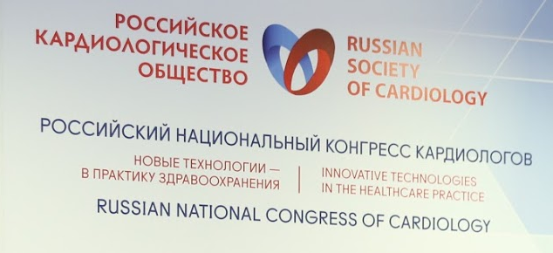
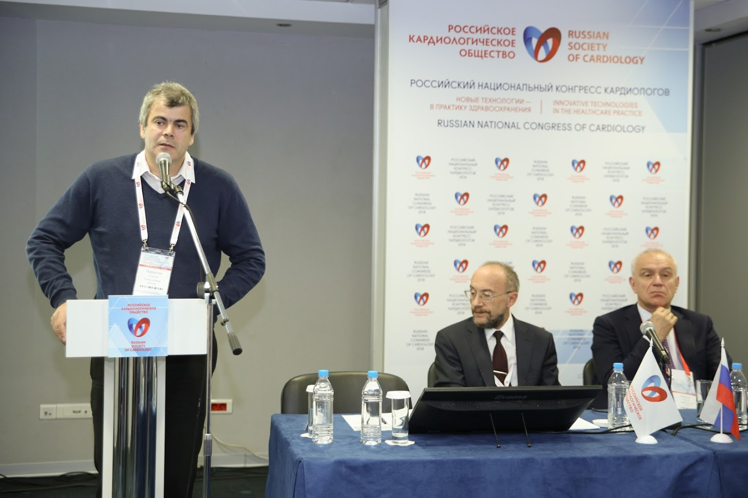

Российский национальный конгресс кардиологов
Москва, 25-28 сентября 2018 г.
ПРИНЯТА (за основу) НОВАЯ КЛАССИФИКАЦИЯ ИБС С УЧЕТОМ МКБ-10-2016
РОССИЙСКИЙ НАЦИОНАЛЬНЫЙ КОНГРЕСС ТЕРАПЕВТОВ
Москва, 23 ноября 2018 г.

Slide 31
Современная отечественная клиническая классификация ИБС (принята на национальных конгрессах кардиологов и терапевтов в 2018 г.)
Острые формы ИБС
Наднозоло-гические понятия | Нозологические формы ИБС | Термины для использования в клиническом и патологоанатомическом диагнозах | Коды МКБ-10
Острая ИБС (синоним: острый коронарный синдром) | Инфаркт миокарда | Острый ИМ 1. Первичный ИМ 2. Повторный ИМ (возникший после 28 сут. от начала предыдущего ИМ) Рецидивирующий ИМ (син.: Рецидив ИМ; возникший до 28 сут. включительно от начала предыдущего ИМ) | I21.- I21.- I21.-
 | Внезапная коронарная смерть | Внезапная коронарная смерть | I24.8
 | Острый коронарный тромбоз без развития ИМ (на фоне ТЛТ/ЧКВ, ТЛТ и ЧКВ) | Острый коронарный тромбоз без развития ИМ на фоне ТЛТ (или «на фоне ЧКВ», или «на фоне ТЛТ и ЧКВ») Не при летальном исходе и в П-А диагнозе | I24.0
 | Нестабильная стенокардия | Нестабильная стенокардия (конкретный вариант, не при летальном исходе и в П-А диагнозе) | I20.0

Slide 32
Стенокардия — группа выделяемых клинически нозологических единиц, включенных в МКБ‑10 (I20.0—I20.9). Ее морфологическим субстратом могут быть разнообразные острые и хронические изменения миокарда. В посмертных заключительном клиническом, патологоанатомическом и судебно-медицинском диагнозах как основное заболевание (первоначальная причина смерти) не употребляется
Безболевая ишемия миокарда (бессимптомная ишемия, код I25.6) диагностируется у больного при выявлении на ЭКГ эпизодов ишемии миокарда, но при отсутствии приступов стенокардии. Как и стенокардия, безболевая ишемия миокарда не может фигурировать в посмертном заключительном клиническом диагнозе, патологоанатомическом или судебно-медицинском диагнозах
Формулировка патологоанатомического диагноза. Клинические рекомендации Российского общества патологоанатомов». Под ред. Г.А.Франка, О.В.Зайратьянца, П.Г.Малькова, Л.В.Кактурского. М.: «Практическая медицина», 2016; Правила формулировки патологоанатомического диагноза, выбора и кодирования по МКБ-10 причин смерти. Методические рекомендации ДЗМ №№ 45-56. О.В.Зайратьянц, Е.Ю.Васильева, Л.М.Михалева, А.С.Оленев, С.Н.Черкасов, А.Л.Черняев, Н.А.Шамалов, А.В.Шпектор. М.; ДЗМ, 2019. www.mosgorzdrav.ru

Slide 33
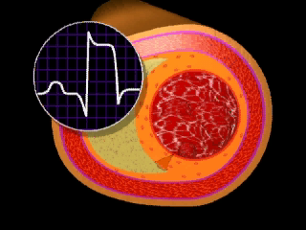
Острый коронарный синдром
Термин предложен V.Fuster и соавт. (1985)
ОКС – это групповое клиническое понятие в составе ИБС, которое объединяет различные проявления острой ишемии миокарда, обусловленные осложненной, чаще нестабильной атеросклеротической бляшкой коронарной артерии сердца
Введение в практику понятия ОКС привело к исключению из употребления термина «острая коронарная недостаточность», который пока фигурирует в МКБ-10 в группе «прочие острые формы ИБС» с общим кодом I24.8. Такие термины, как «предынфарктное состояние» и «острая коронарная недостаточность» в диагнозе не используются
Нестабильная стенокардия
Инфаркт миокарда без подъема сегмента ST – NSTEMI (чаще субэндокардиальный)
Инфаркт миокарда с подъемом сегмента ST – STEMI (чаще трансмуральный)
± Острая /внезапная/ коронарная /сердечная/ смерть
Острый коронарный синдром – не нозологическая форма и не может быть указан в диагнозе

Slide 34
Инфаркт миокарда (ИМ) – это коронарогенный (ишемический) некроз миокарда, который может быть как нозологической формой в составе ИБС, так и проявлением или осложнением различных заболеваний или травм, сопровождающихся нарушениями коронарной перфузии (коронарииты, тромбозы и тромбоэмболии коронарных артерий, их аномалии развития, диссекция и т.д.)
Современные дефиниция, критерии клинической диагностики и классификация ИМ, получившие название «4-е Универсальное международное определение ИМ» явились результатом очередного международного консенсуса (2018).
Острым считается ИМ давностью 28 сут. и менее.
Рецидивирующим в отечественной практике называют ИМ при повторении ишемического приступа более, чем через 3 сут. и менее, чем через 28 сут. после предыдущего. За рубежом, любой ИМ, развившийся в пределах 28 суток после первого, называют повторным (термин «рецидивирующий» не применяется)
Повторным (острым повторным) в отечественной практике признается ИМ при его развитии через 28 сут. после первичного. За рубежом любой ИМ, развившийся, более, чем через 28 суток после первичного, называют «острым» (неважно, какой он, - второй, третий и т.д.).
При летальном исходе от любого ИМ (острого, рецидивирующего, повторного), независимо от отечественных или зарубежных его дефиниций, используют только коды I21.-. В этапных клинических диагнозах (но не посмертных, заключительных) для рецидивирующего ИМ используют коды I22.-

Slide 35
Рекомендуется выделять только субэндокардиальный (при поражении менее 50% толщины стенки сердца со стороны его полости) и трансмуральный ИМ, т.к. это более, хотя и не всегда, соответствует его клиническим проявлениям (NSTEMI и STEMI).
Рекомендуется в диагнозе либо использовать только термины мелкоочаговый и крупноочаговый ИМ, либо просто указывать в скобках размеры ИМ, т.к. макроскопическое определение его размеров достаточно условно, а фокальные некрозы миокарда по «4-у Универсальному международному определению ИМ» более соответствуют клиническому понятию «повреждение миокарда».
Классификация ИМ включает 5 его типов. Типы ИМ целесообразно указывать в диагнозе, хотя они не имеют специальных кодов в МКБ-10
Формулировка патологоанатомического диагноза. Клинические рекомендации Российского общества патологоанатомов». Под ред. Г.А.Франка, О.В.Зайратьянца, П.Г.Малькова, Л.В.Кактурского. М.: «Практическая медицина», 2016; Правила формулировки патологоанатомического диагноза, выбора и кодирования по МКБ-10 причин смерти. Методические рекомендации ДЗМ №№ 45-56. О.В.Зайратьянц, Е.Ю.Васильева, Л.М.Михалева, А.С.Оленев, С.Н.Черкасов, А.Л.Черняев, Н.А.Шамалов, А.В.Шпектор. М.; ДЗМ, 2019. www.mosgorzdrav.ru

Slide 36
Четвертое универсальное определение инфаркта миокарда (2018)
ИМ тип 1 – осложненная атеросклеротическая бляшка (часто, но не всегда, атеротромбоз) коронарной артерии. Всегда нозологическая единица из группы ИБС
ИМ тип 2 - несоответствие между доставкой кислорода и потребностью миокарда без признаков острого атеротромбоза. Всегда осложнение или проявление других нозологических единиц, результат коморбидности (нозологической, синдромной), даже при наличии ИБС и стенозирующего атеросклероза коронарных артерий
ИМ тип 3 – групповое клиническое понятие: сердечная смерть при симптомах и ЭКГ ишемии миокарда. Морфологически могут быть любые изменения миокарда
ИМ типа 4, а, в, с, 5 - ассоциированы с вмешательством на коронарных артериях. Чаще из группы ИБС
Российский кардиологический журнал, 2019;24(3)

Slide 37
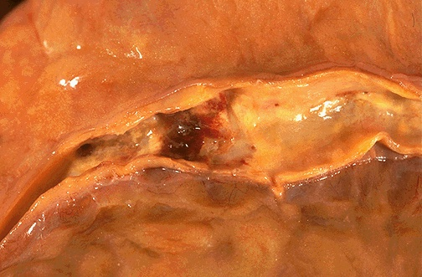
  НЕСТАБИЛЬНЫЕ (РАНИМЫЕ) БЛЯШКИ (VULNERABLE PLAQUES)

Slide 38
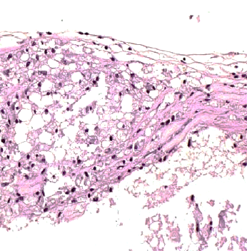
  НЕСТАБИЛЬНЫЕ (РАНИМЫЕ) БЛЯШКИ (VULNERABLE PLAQUES)
Notes:
Макрофагальные пенистые клетки в покрышке АБ, вырабатывающие металлопротеиназы.

Slide 39
Пример патологоанатомического диагноза и медицинского свидетельства о смерти
Основное заболевание: Острый повторный трансмуральный инфаркт миокарда (тип 1) заднебоковой стенки левого и задней стенки правого желудочков (I21.2) (давностью около 3 суток, размеры очага некроза), крупноочаговый (постинфарктный) кардиосклероз боковой стенки левого желудочка (размеры рубца). Эксцентрическая гипертрофия миокарда (масса сердца 360 г, толщина стенки левого желудочка 1,7 см, правого — 0,3 см). Атеросклероз коронарных артерий сердца (3-я степень, III стадия, нестабильная с кровоизлиянием атеросклеротическая бляшка и красный обтурирующий тромб длиной 2 см нисходящей ветви левой артерии, стеноз до 75% устья левой артерии)
Фоновое заболевание: Сахарный диабет 2-го типа (глюкоза крови - …, дата). Диабетическая макро- и микроангиопатия: атеросклероз аорты (3-я степень, III стадия), артерий головного мозга (3–я степень, II стадия, стеноз артерий основания головного мозга до 25%), диабетическая ретинопатия (по данным истории болезни), диабетический нефросклероз (ХБП, стадия 3, артериальная гипертензия — клинически) (Е11.7)
Осложнения основного заболевания: Острая сердечная (левожелудочковая) недостаточность (I50.1). Общее венозное полнокровие. Отек легких
Медицинское свидетельство о смерти
I. а) Недостаточность левого желудочка (I50.1)
б) Острый трансмуральный инфаркт миокарда других локализаций (I21.2).
в) —.
г) —.
II. Инсулиннезависимый сахарный диабет с множественными осложнениями (Е11.7)

Slide 40
Пример патологоанатомического диагноза и медицинского свидетельства о смерти
Основное заболевание: Изъязвленный субтотальный рак желудка (C16.8) с обширным распадом опухоли (биопсия – умереннодифференцированная аденокарцинома, №, дата). Метастазы рака в перигастральные лимфатические узлы, в печень, легкие (T4N1M1)
Осложнения основного заболевания: Паранеопластический синдром (синдром гиперкоагуляции …). Обтурирующий красный тромб … коронарной артерии. Инфаркт миокарда (2-го типа) передней стенки левого желудочка (I21.0). Острая сердечная (левожелудочковая) недостаточность (I50.1). Острое общее венозное полнокровие. Отек легких и головного мозга
Сопутствующие заболевания: Хронический калькулезный холецистит, стадия ремиссии
Медицинское свидетельство о смерти
I. а) Недостаточность левого желудочка (I50.1)
б) Острый трансмуральный инфаркт передней стенки (I21.0)
в) Злокачественное новообразование желудка, выходящее за пределы одной и более вышеуказанных локализаций (С16.8)
г) —.
II. —.

Slide 41

ПРЕДЛОЖЕННОЕ ЦНИИОИЗ МЗ РФ «РЕШЕНИЕ» ПРОБЛЕМЫ ИНФАРКТОВ МИОКАРДА
Рекомендации МЗ СР РФ, 2011; ЦНИИОИЗ, 2013
«при сочетании острого или повторного инфаркта миокарда со злокачественным новообразованием, сахарным диабетом или бронхиальной астмой первоначальной причиной смерти считают эти заболевания, а инфаркты миокарда – их осложнениями (МКБ-10, т.2, стр. 75)»
Подлинный текст ICD-10
Acute or terminal circulatory diseases reported as due to malignant neoplasm, diabetes or asthma should be accepted as possible sequences in Part I of the certificate
Подлинный текст МКБ-10 (МКБ-10, т.2, стр. 75)
Острые или терминальные болезни системы кровообращения, указанные как следствие злокачественного новообразования, сахарного диабета или бронхиальной астмы, следует рассматривать как возможный последовательный ряд событий в части I свидетельства

Slide 42
Хронические формы ИБС – причины смерти
МКБ-10-2016 | Клинический термин | Патологоанатомический термин
I25.3 Аневризма сердца | Хроническая аневризма сердца | Хроническая аневризма сердца
I25.5 Ишемическая кардиомиопатия | Ишемическая кардиомиопатия | Ишемическая кардиомиопатия
I25.8 Другие формы хронической ИБС | Постинфарктный кардиосклероз | Крупноочаговый (постинфарктный) кардиосклероз
I25.1 - Диффузный мелкоочаговый (атеросклеротический) кардиосклероз не является нозологической формой и не может фигурировать в диагнозе как форма ХИБС, тем более, как основное заболевание – первоначальная причина смерти
Формулировка патологоанатомического диагноза. Клинические рекомендации Российского общества патологоанатомов». Под ред. Г.А.Франка, О.В.Зайратьянца, П.Г.Малькова, Л.В.Кактурского. М.: «Практическая медицина», 2016; Правила формулировки патологоанатомического диагноза, выбора и кодирования по МКБ-10 причин смерти. Методические рекомендации ДЗМ №№ 45-56. О.В.Зайратьянц, Е.Ю.Васильева, Л.М.Михалева, А.С.Оленев, С.Н.Черкасов, А.Л.Черняев, Н.А.Шамалов, А.В.Шпектор. М.; ДЗМ, 2019. www.mosgorzdrav.ru

Slide 43
Динамика ишемической болезни сердца в стационарах взрослой сети ДЗМ
за 2016-2018 гг. (случаи)

Slide 44
Ишемическая кардиомиопатия (код I25.5) — крайнее проявление длительной хронической ишемии миокарда с его диффузным поражением, сходным с дилатационной кардиомиопатией с выраженным синдромом хронической сердечной (застойной) недостаточности – смертельным осложнением
Морфологически характерны признаки диффузного мелкоочагового кардиосклероза с дилатацией полостей сердца и признаками сердечной декомпенсации (застойное полнокровие органов, водянка полостей, мускатная печень, цианотическая индурация селезенки, анасарка и т.п.).
Формулировка патологоанатомического диагноза. Клинические рекомендации Российского общества патологоанатомов». Под ред. Г.А.Франка, О.В.Зайратьянца, П.Г.Малькова, Л.В.Кактурского. М.: «Практическая медицина», 2016; Правила формулировки патологоанатомического диагноза, выбора и кодирования по МКБ-10 причин смерти. Методические рекомендации ДЗМ №№ 45-56. О.В.Зайратьянц, Е.Ю.Васильева, Л.М.Михалева, А.С.Оленев, С.Н.Черкасов, А.Л.Черняев, Н.А.Шамалов, А.В.Шпектор. М.; ДЗМ, 2019. www.mosgorzdrav.ru

Slide 45
Гипертоническая болезнь
I10 – эссенциальная (первичная) гипертензия (гипертоническая болезнь)
I12.0 – гипертоническая болезнь с преимущественным поражением почек с почечной недостаточностью
I11.0 – гипертоническая болезнь с преимущественным поражением сердца с сердечной недостаточностью

Slide 46
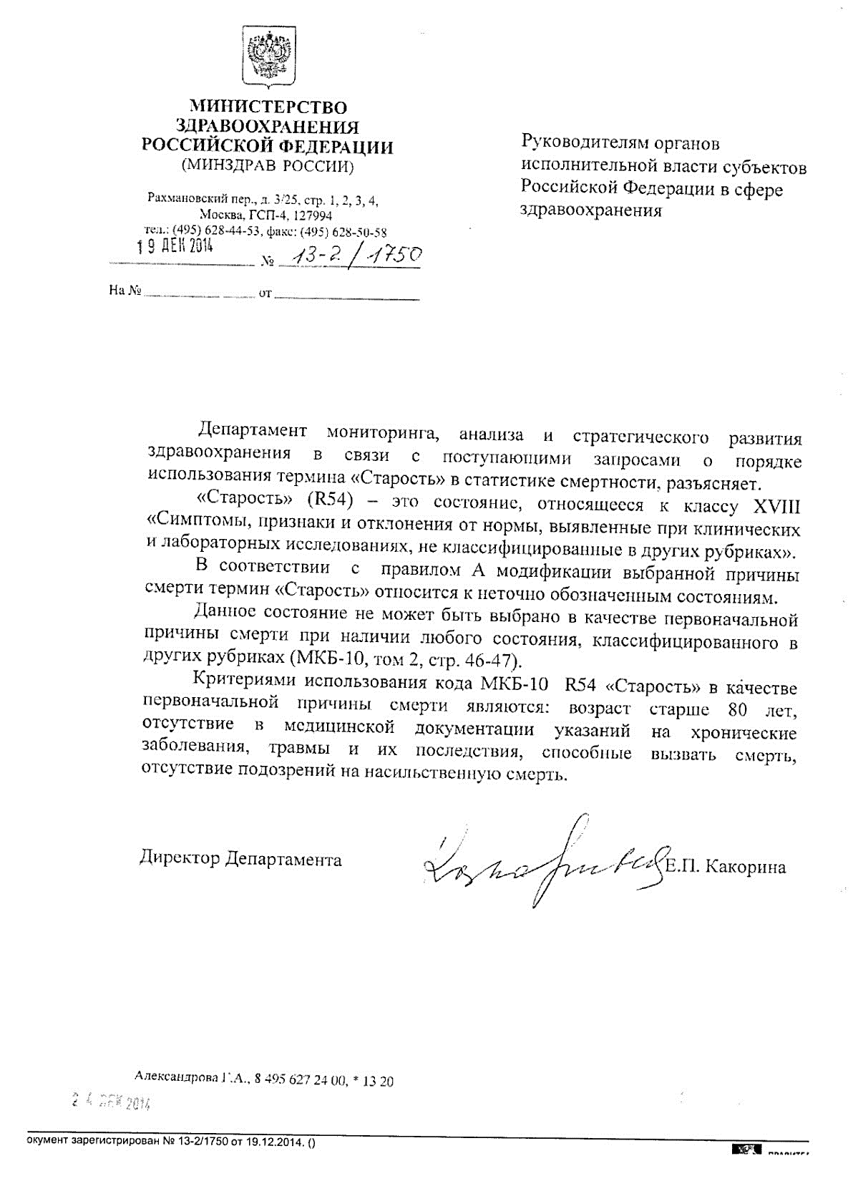

Slide 47
Благодарю за внимание!

